Slide 1
UDRŽITELNÝ NÁVRH ZADANÉ BUDOVY A JEJÍHO PROSTŘEDÍ
VYSOKÁ ŠKOLA TECHNICKÁ A EKONOMICKÁ
V ČESKÝCH BUDĚJOVICÍCH
ÚSTAV TECHNICKO-TECHNOLOGICKÝ
Autor Diplomové práce:
Vedoucí Diplomové práce:
Oponent Diplomové práce:
Bc. Vojtěch Pachoň
prof. Ing. Ingrid Juhásová Šenitková, Csc.
Ing. Tomáš Hrdlička
České Budějovice, červen 2017

Slide 2
OBSAH
MOTIVACE K ŘEŠENÍ DANÉHO PROBLÉMU
CÍL PRÁCE
ÚVOD
INSPIRACE
PROČ STAVĚT Z LODNÍCH KONTEJNERŮ
NÁVRH - SCHÉMA
UMÍSTĚNÍ OBJEKTU
DISPOZIČNÍ ŘEŠENÍ
MATERIÁLY
TECHNICKÉ A KONSTRUKČNÍ ŘEŠENÍ
POUŽITÉ TECHNOLOGIE
VYHODNOCENÍ SBToolcz
VIZUALIZACE
OTÁZKY VEDOUCÍHO PRÁCE
OTÁZKY OPONENTA PRÁCE

Slide 3
MOTIVACE K ŘEŠENÍ DANÉHO PROBLÉMU
ZÁJEM O ALTERNATIVNÍ ZPŮSOBY VÝSTAVBY A JEJICH SAMOTNÝ NÁVRH
ROZŠÍŘENÍ ZNALOSTÍ
VYUŽÍVÁNÍ PŘÍRODNÍCH, OBNOVITELNÝCH A RECYKLOVANÝCH MATERIÁLŮ VE VÝSTAVBĚ
VYUŽITÍ VYSPĚLÝCH TECHNOLOGIÍ S OHLEDEM NA MINIMALIZACI SPOTŘEBY ENERGIÍ A PITNÉ VODY

Slide 4
CÍL PRÁCE
Analyzovat a posoudit možnosti architektonicko-konstrukčního řešení zadané budovy v souladu s koncepcí udržitelného navrhování budov a jejich prostředí.
Respektovat základní principy integrovaného navrhování, koncepčního řešení a optimalizace budovy z hlediska konstrukčního, materiálového, energetického a environmentálního.
Vypracovat návrh koncepce techniky prostředí a posoudit kvalitu vnitřního prostředí budovy z hlediska komfortu, hygieny a bezpečnosti prostředí.
Vypracovat projektovou dokumentaci stavebně-architektonického řešení v rozsahu projektu pro stavební povolení. Zpracovat souhrnnou technickou zprávu budovy a technickou zprávu pro stavebně- architektonické řešení.

Slide 5
ÚVOD
TRVALE UDRŽITELNÝ ROZVOJ
„Trvale udržitelný rozvoj je takový způsob rozvoje, který uspokojuje potřeby přítomnosti, aniž by oslaboval možnosti budoucích generací naplňovat jejich vlastní potřeby“ (Brundtland, 1991, str. 47)
Hlavním cílem je zachování životního prostředí budoucím generacím v co nejméně pozměněné podobě.
UDRŽITELNÁ VÝSTAVBA

Slide 6
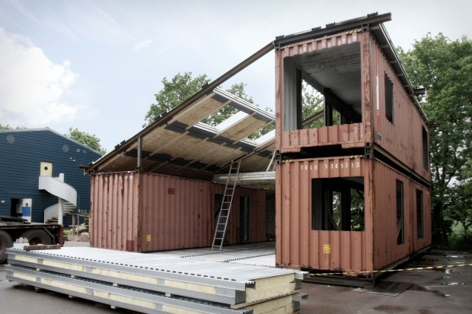
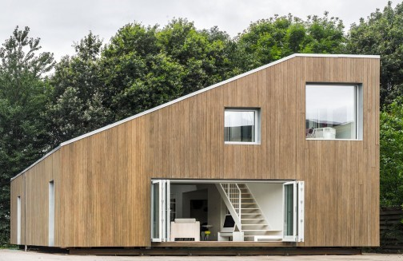
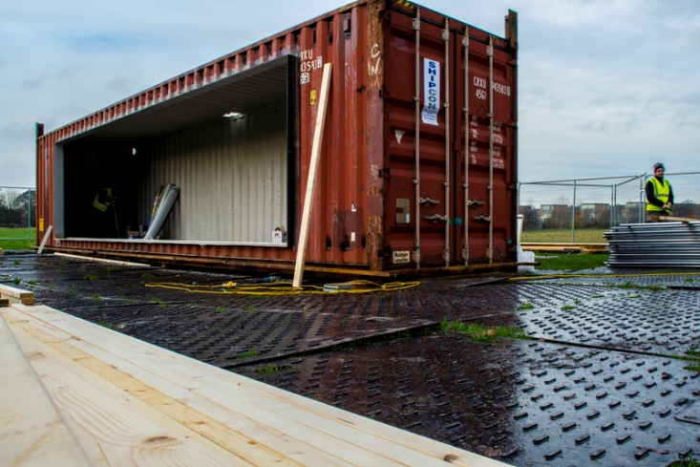
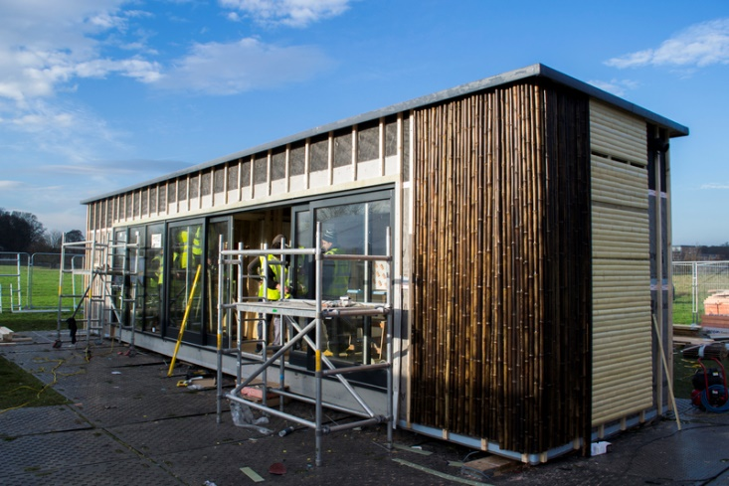
INSPIRACE
STAVBY Z LODNÍCH KONTEJNERŮ

Slide 7
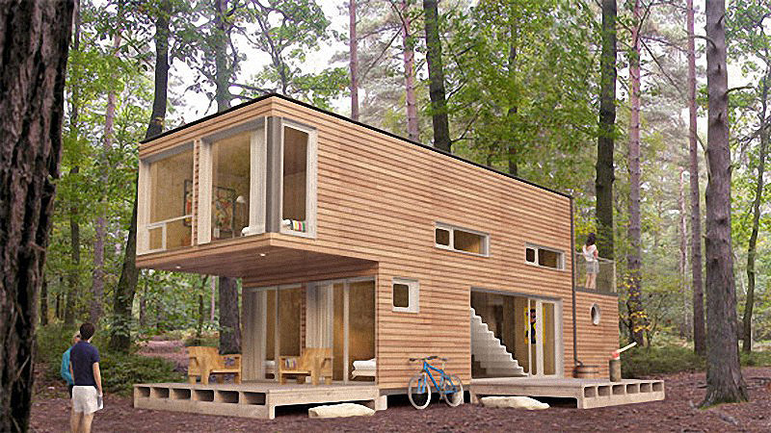
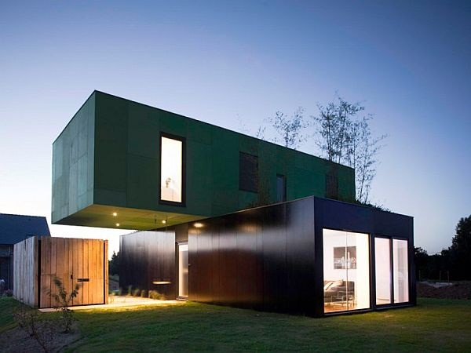
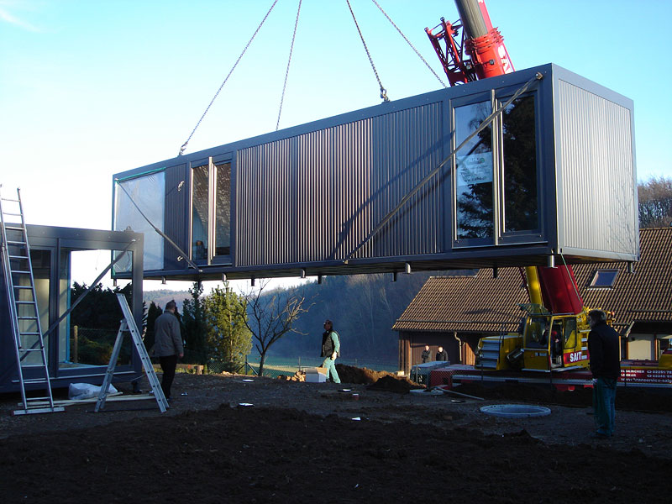
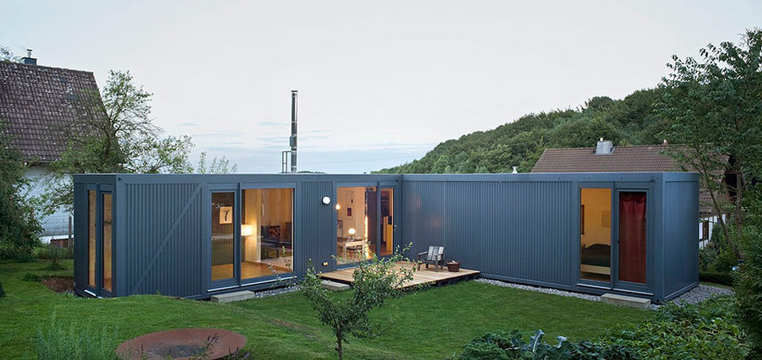
INSPIRACE
STAVBY Z LODNÍCH KONTEJNERŮ

Slide 8
PROČ STAVĚT Z LODNÍCH KONTEJNERŮ
NIŽŠÍ NÁKLADY
ZKRÁCENÍ DOBY VÝSTAVBY
VARIABILITA
MOBILITA
Notes:
NIŽŠÍ NÁKLADY (ASI ČTVRTINA OBVYKLÉ CENY)

Slide 9
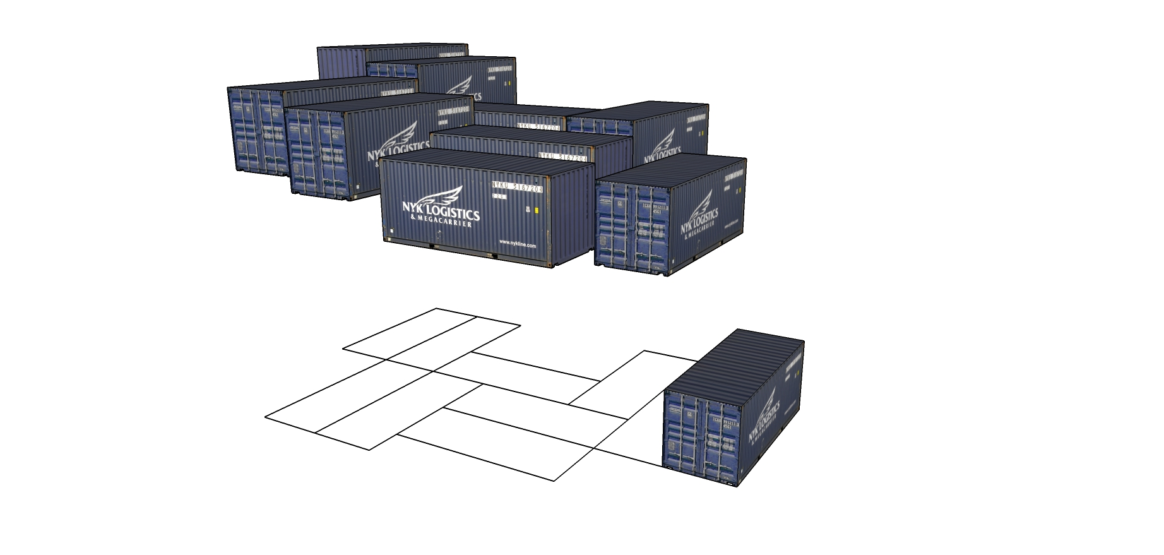
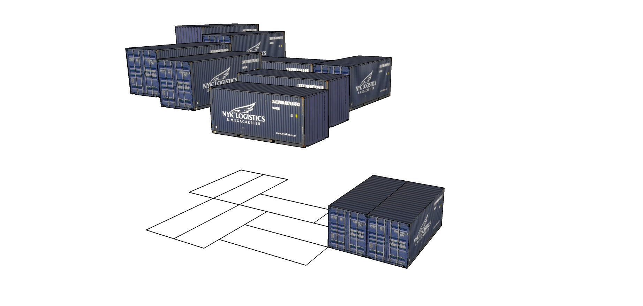
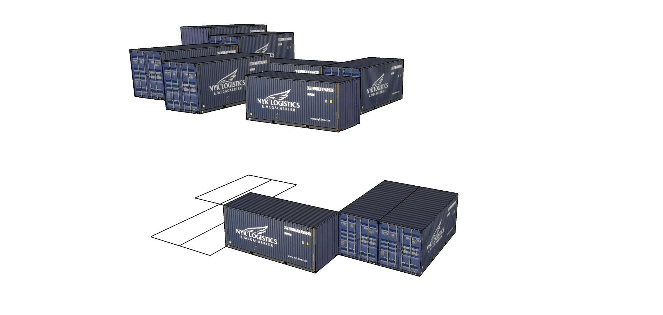
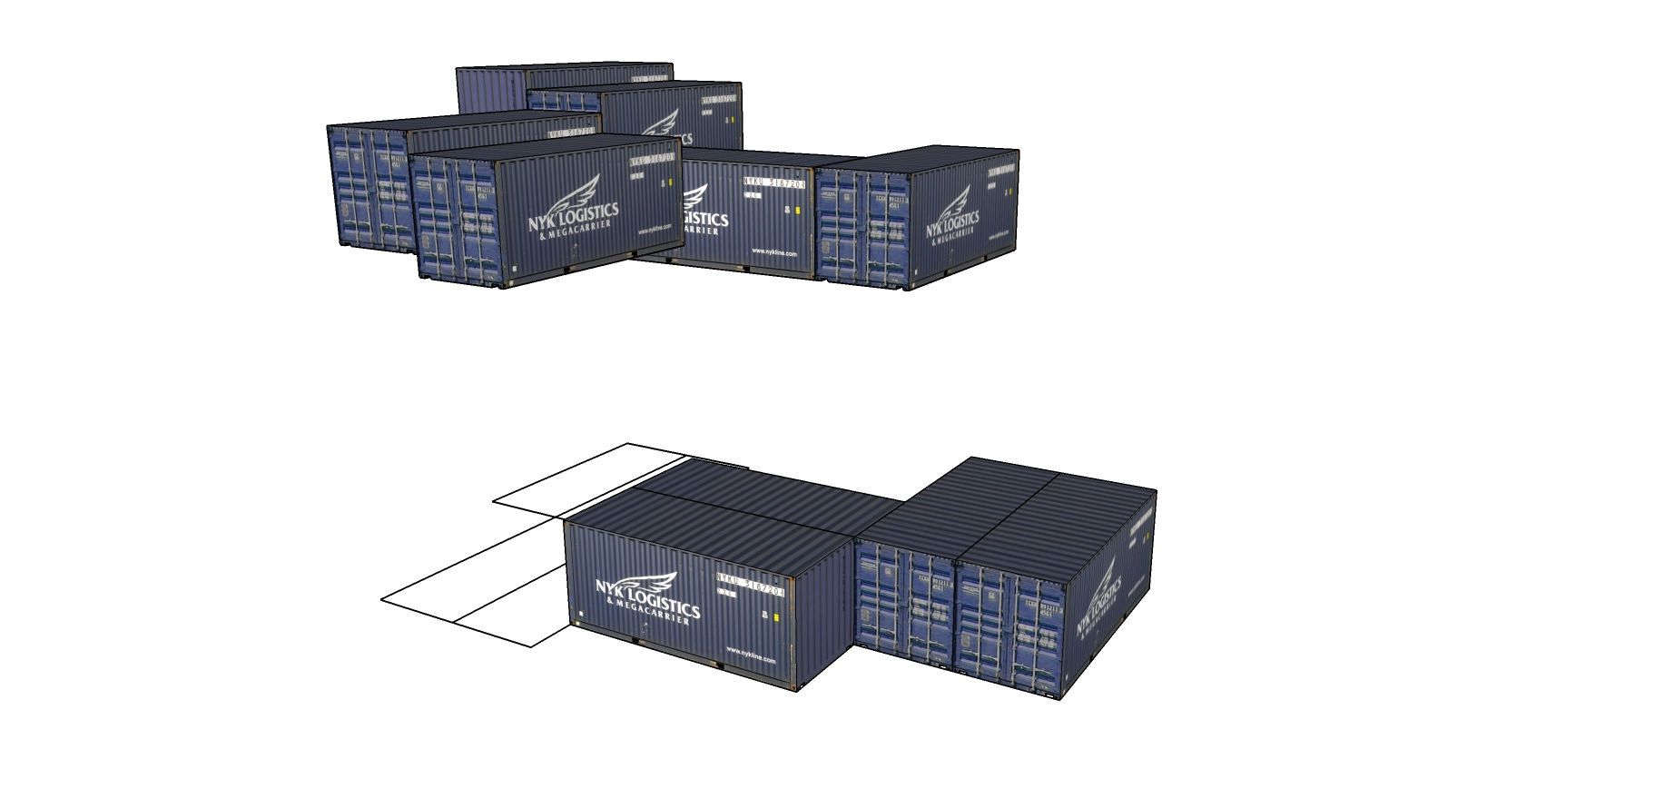
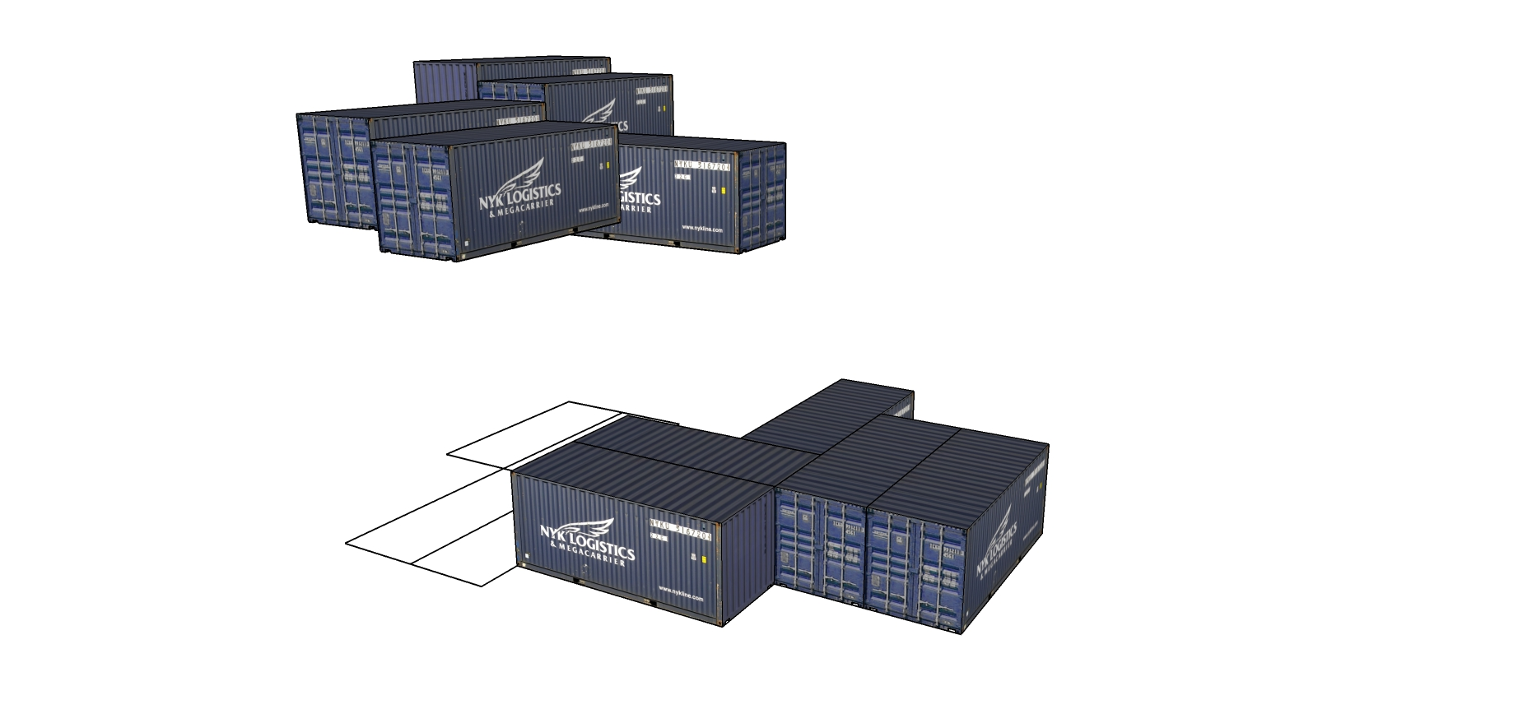
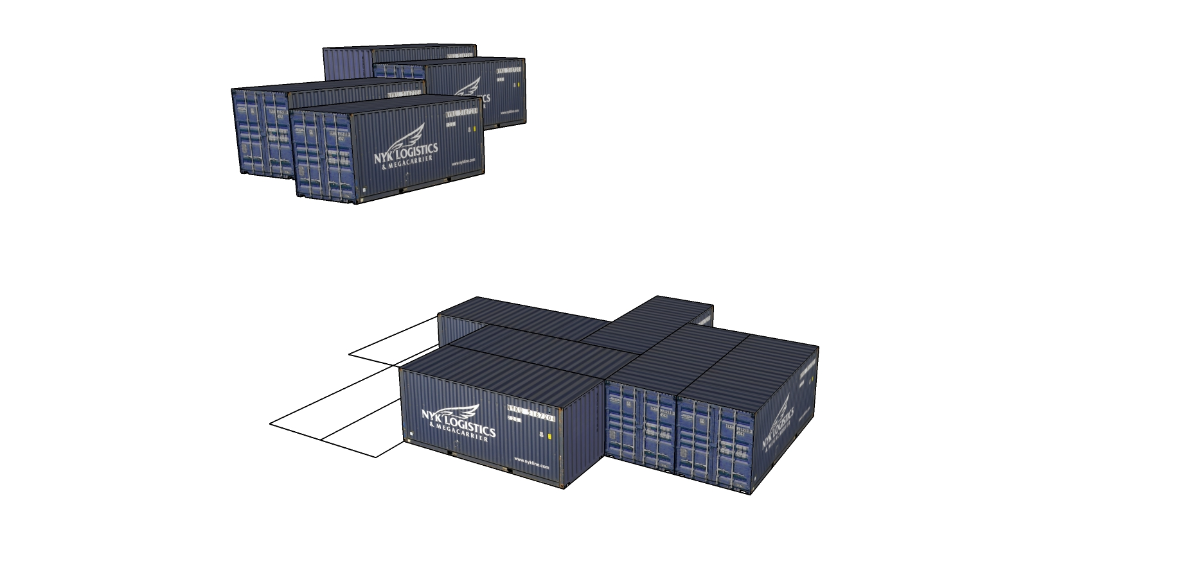
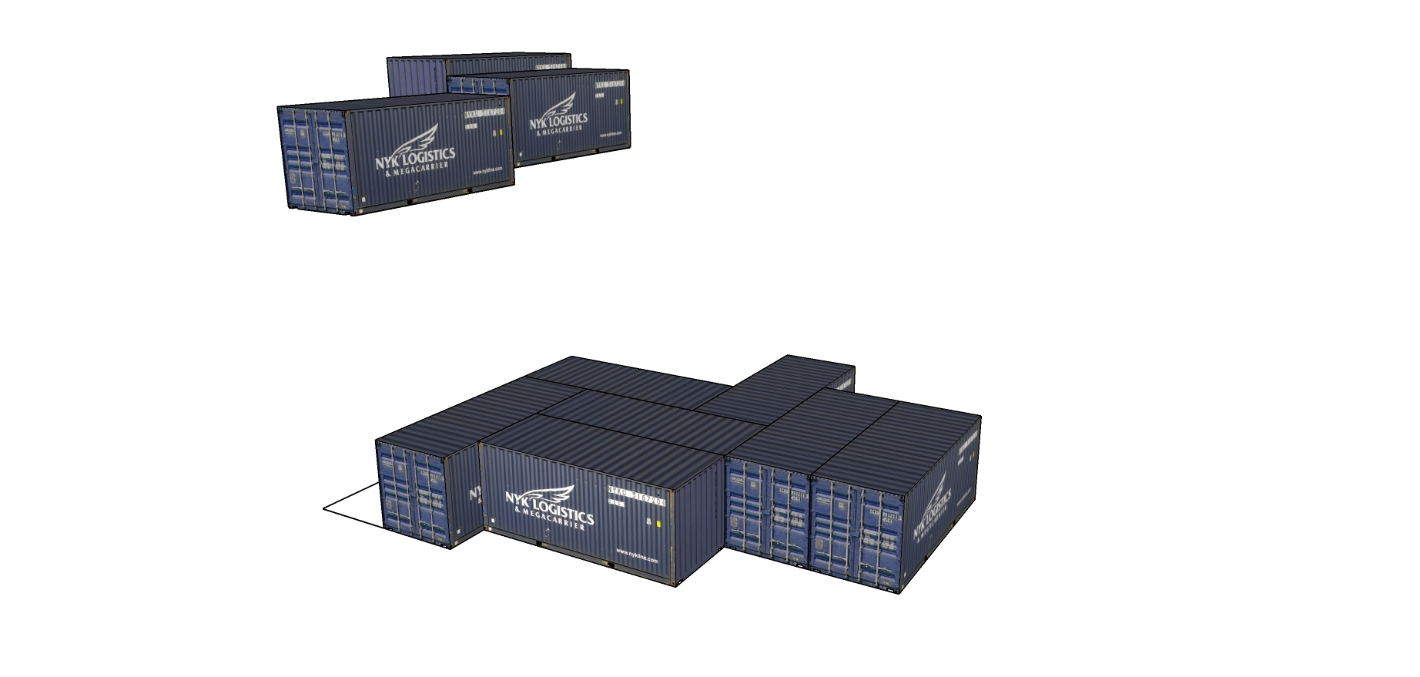
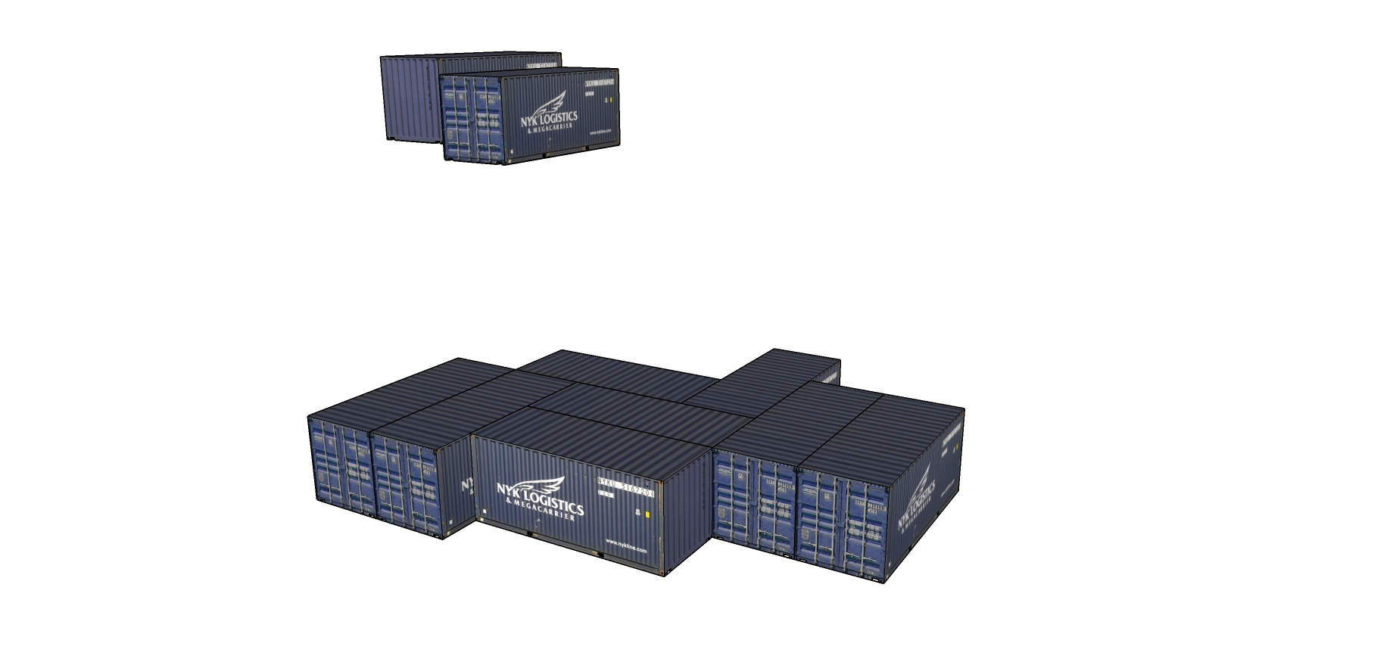
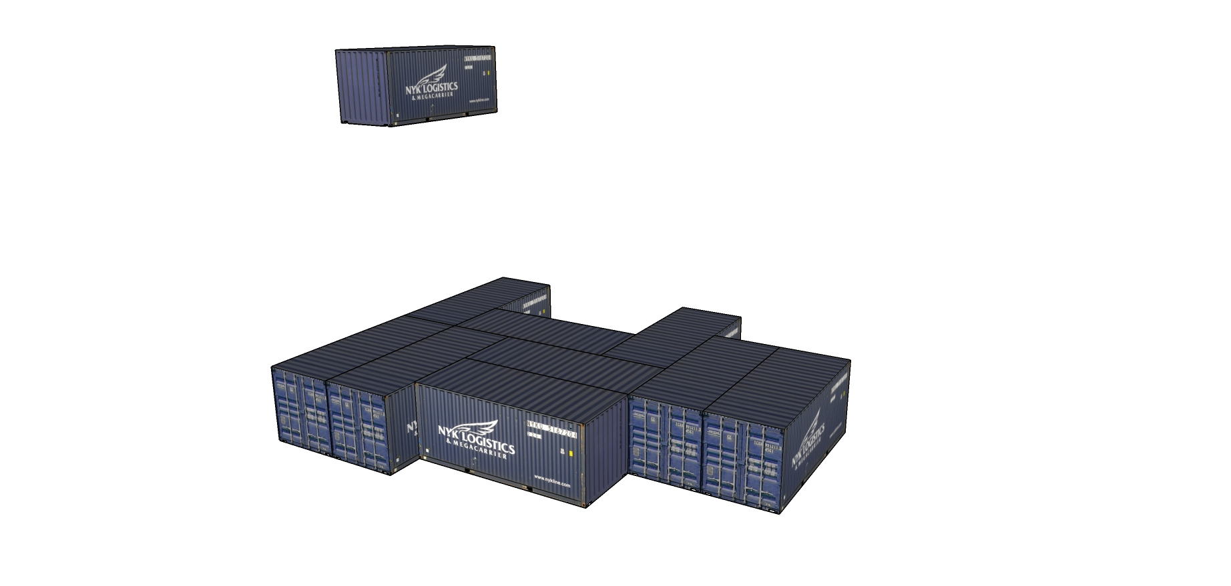
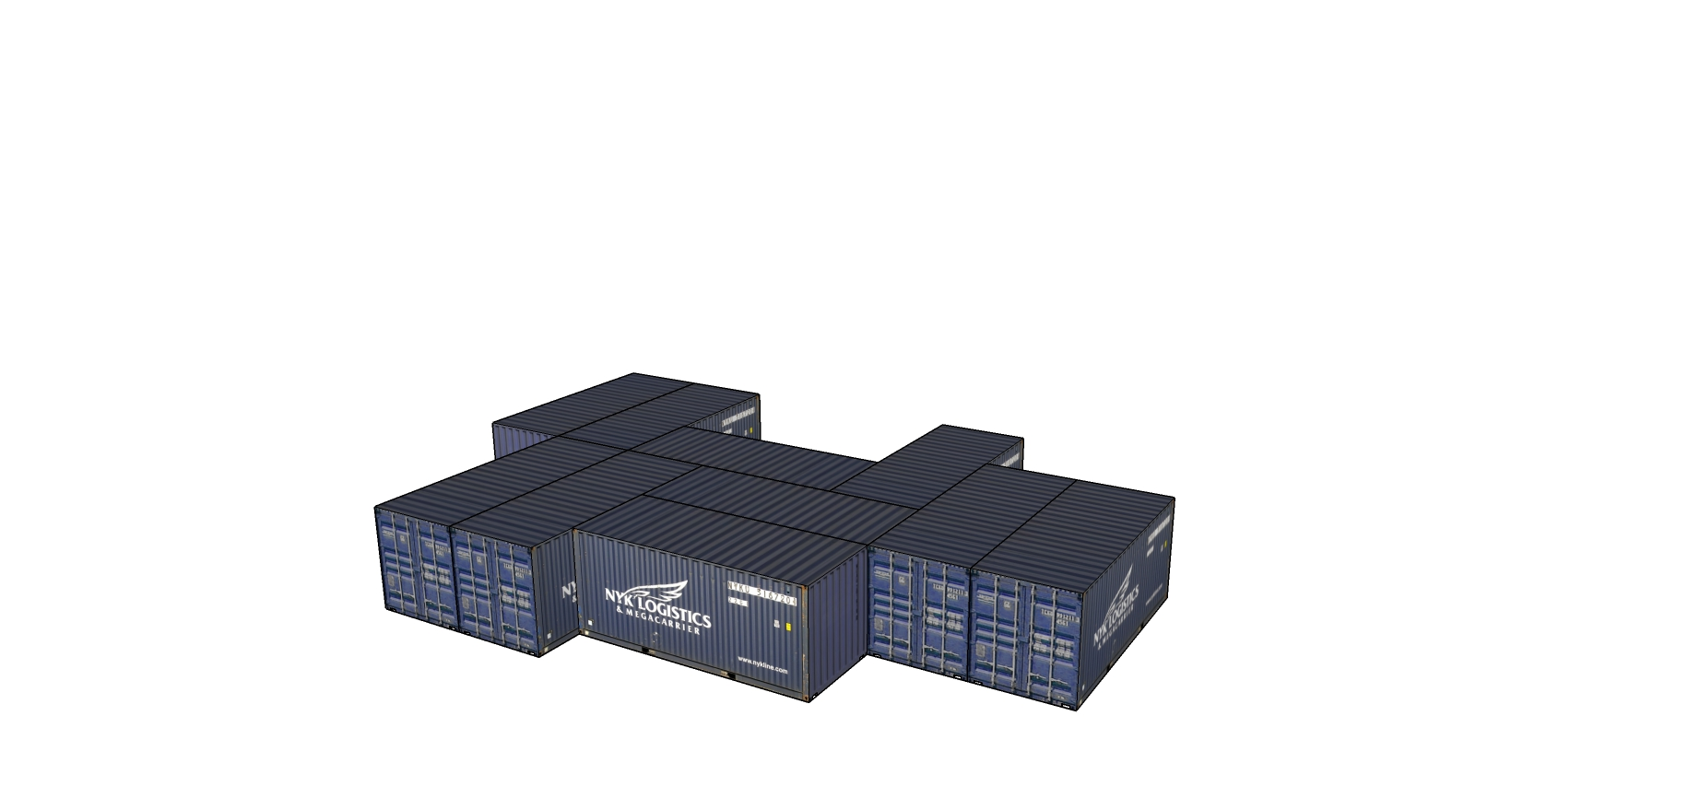
NÁVRH - SCHÉMA

Slide 10
UMÍSTĚNÍ OBJEKTU
Plzeň – 72 km
Praha – 62 km
ZDE
České Budějovice – 102 km

Slide 11
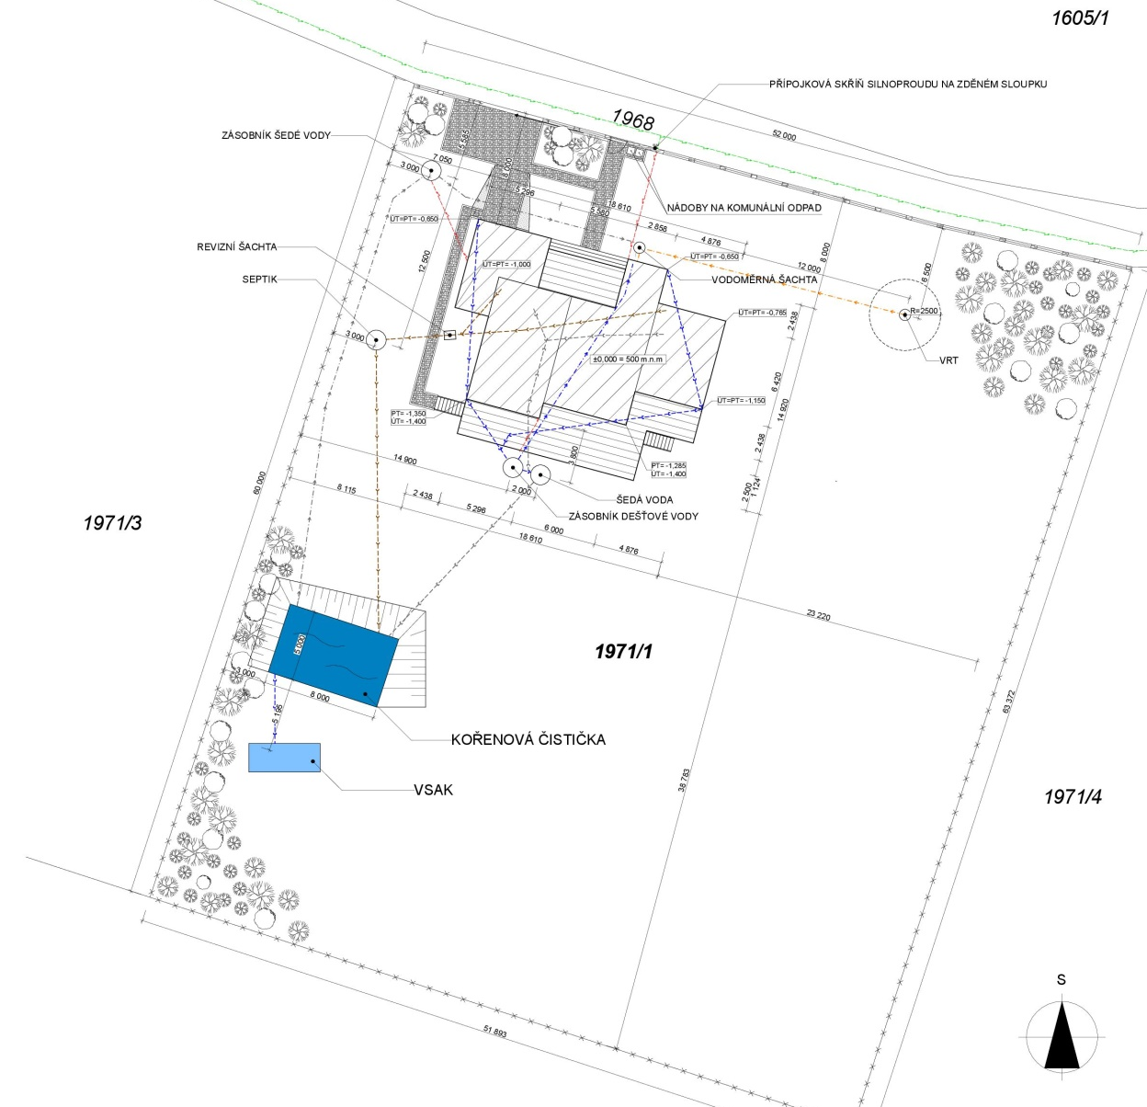
UMÍSTĚNÍ OBJEKTU
SITUACE

Slide 12
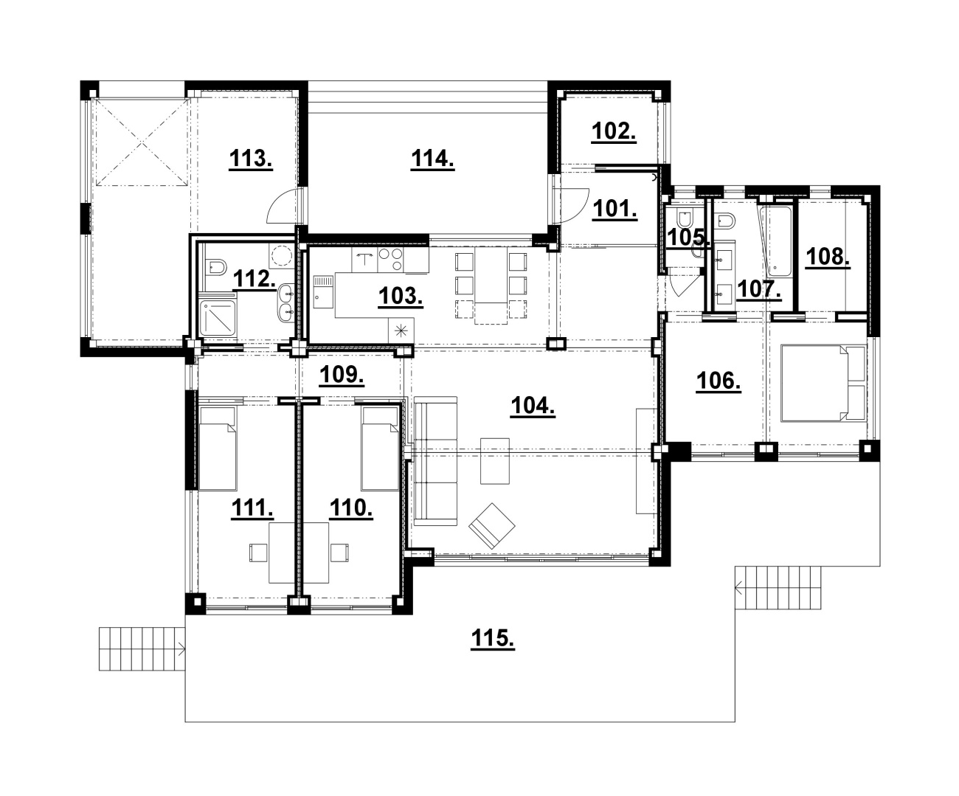
DISPOZIČNÍ ŘEŠENÍ
PŮDORYS 1.NP
101. Zádveří - 3,76 m²
102. Technická místnost - 3,63 m²
103. K.K. s jídelnou - 19,79 m²
104. Obývací pokoj - 27,38 m²
105. WC - 1,25 m²
106. Ložnice - 13,88 m²
107. Koupelna - 4,69 m²
108. Šatna - 4,18 m²
109. Chodba - 4,96 m²
110. Pokoj - 10,40 m²
111. Pokoj - 10,39 m²
112. Koupelna - 4,90 m²
113. Garáž - 21,41 m²
114. Terasa 1 - 15,69 m²
115. Terasa 2 - 52,31 m²
Plocha místností 1.NP: 130,62 m²
Zastavěná plocha: 233 m²
Obestavěný prostor: 668,15 m³

Slide 13
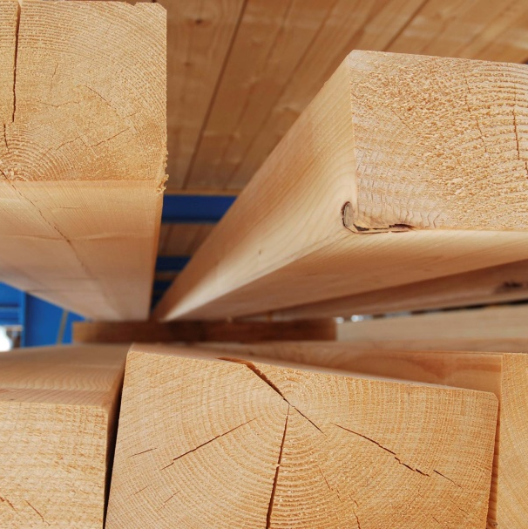
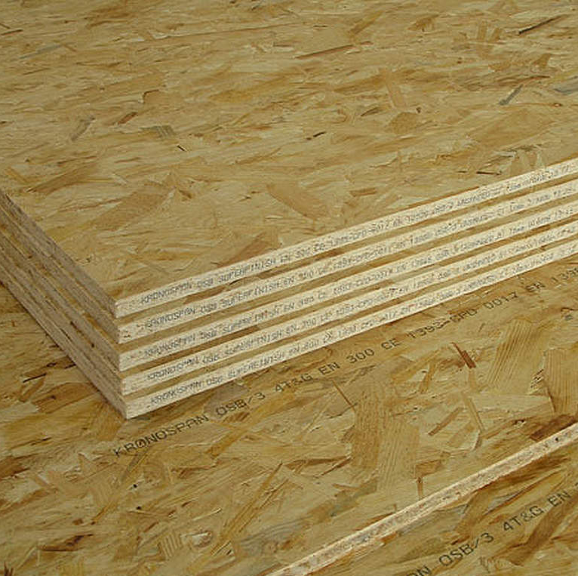
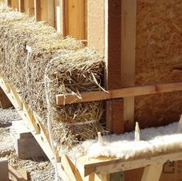
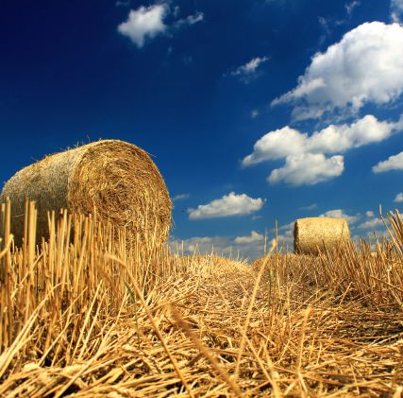
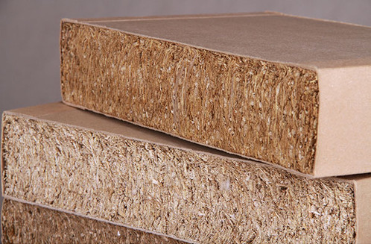
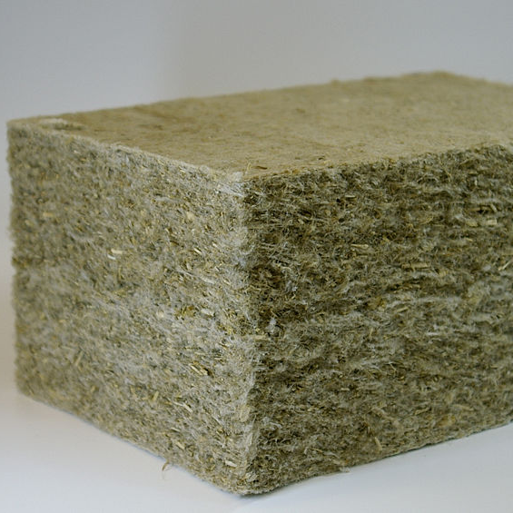
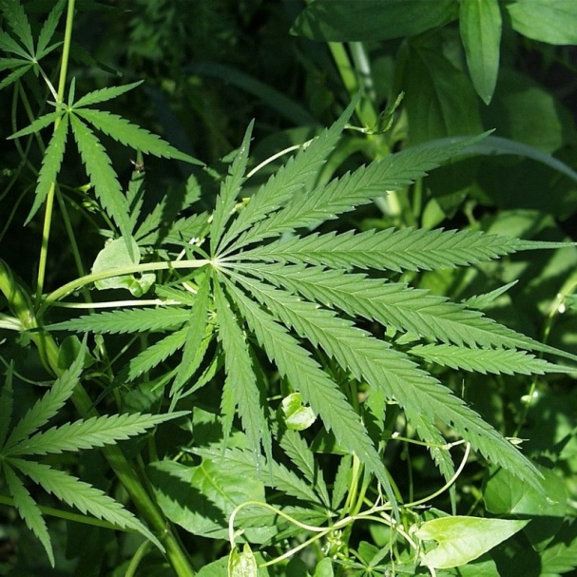
MATERIÁLY
DŘEVO
OSB DESKY
IZOLACE ZE SLÁMY
SLÁMA
IZOLACE
Z KONOPÍ
TECHNICKÉKONOPÍ
EKOPANEL

Slide 14
TECHNICKÉ A KONSTRUKČNÍ ŘEŠENÍ
ZÁKLADY – ŽELEZOBETONOVÉ PATKY
NOSNÁ KONSTRUKCE – LODNÍ KONTEJNERY typ 20´ ROZMĚR 6x2,5x2,5m
TEPELNÁ IZOLACE – KONOPÍ
VNĚJŠÍ PLÁŠŤ – EKOPANEL, DŘEVĚNÝ OBKLAD
VNITŘNÍ KONSTRUKCE – EKOPANEL S POVRCHOVOU ÚPRAVOU
KROV – DŘEVĚNÉ PŘÍHRADOVÉ VAZNÍKY
ZASTŘEŠENÍ – 4 PULTOVÉ STŘECHY
KRYTINA – FALCOVÁ, ÚSPORNÁ ZELENÁ STŘECHA OPTIGREEN

Slide 15
POUŽITÉ TECHNOLOGIE
HOSPODAŘENÍ S DEŠŤOVOU VODOU
ZPĚTNÉ VYUŽÍVÁNÍ ŠEDÉ VODY
REKUPERAČNÍ JEDNOTKA PRO TEPLOVZDUŠNÉ VYTÁPĚNÍ
A VĚTRÁNÍ RA5
TEPELNÉ ČERPADLO VZDUCH-VODA
KOŘENOVÁ ČISTIČKA
VSAKOVACÍ JÁMA
FOTOVOLTAICKÉ A SOLÁRNÍ PANELY

Slide 16
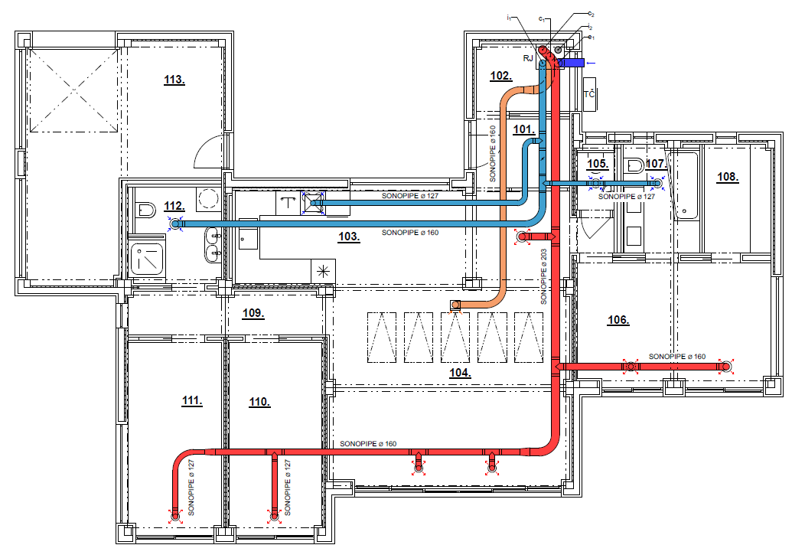
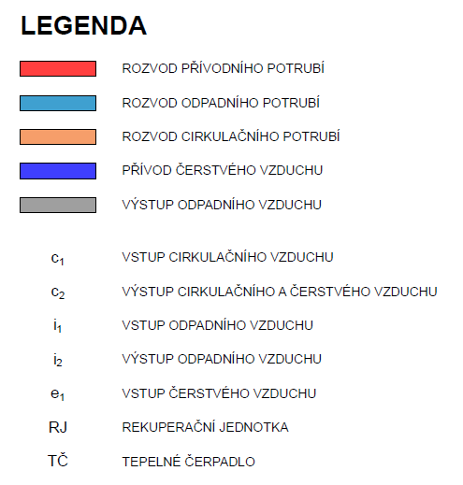
POUŽITÉ TECHNOLOGIE
SCHÉMA VZDUCHOTECHNIKY

Slide 17
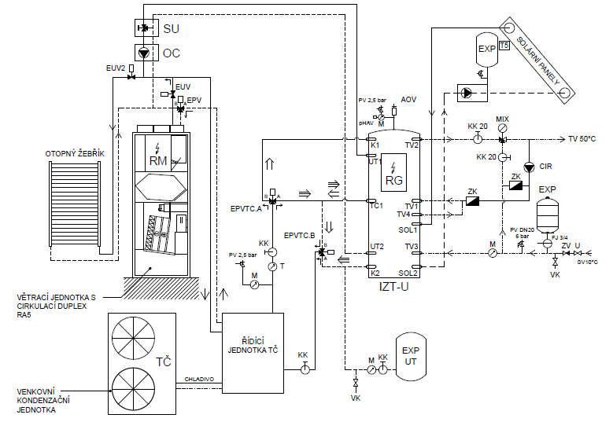
POUŽITÉ TECHNOLOGIE
ORIENTAČNÍ SCHÉMA ZAPOJENÍ A REGULACE ENERGETICKÉHO SYSTÉMU RD

Slide 18
VYHODNOCENÍ SBToolcz
SHRNUTÍ VÝSLEDKŮ METODIKOU SBTOOLCZ
Skupina kritérií | Váha [%] | Dosažené body | Vážené body
E – Environmentální kritéria | 50 % | 7,7 | 3,85
S – Sociální kritéria | 35 % | 6,7 | 2,35
C – Ekonomika a management | 15 % | 9,9 | 1,49
L - Lokalita | 0 % | 7,5 | 0
Celkem | 100 % |  | 7,69
CERTIFIKÁT KVALITY BUDOVY
Certifikát kvality budovy | body
Certifikát | 0 – 3,9
Bronzový | 4 – 5,9
Stříbrný | 6 – 7,9
Zlatý | 8 - 10
HODNOCENÁ BUDOVA DOSÁHLA STŘÍBRNÉHO CERTIFIKÁTU
Dle hodnocení metodikou SBToolcz se jedná o budovu s vysokou kvalitou.

Slide 19
VIZUALIZACE

Slide 20
VIZUALIZACE

Slide 21
VIZUALIZACE

Slide 22
VIZUALIZACE

Slide 23
VIZUALIZACE

Slide 24
OTÁZKY VEDOUCÍHO PRÁCE
Jak by jste obhájil svůj návrh z hlediska environmentálních ukazatelů?

Slide 25
OTÁZKY OPONENTA PRÁCE
Máte představu o možné likvidaci takové stavby na konci životního cyklu?
Máte představu o pořizovacích nákladech takové stavby?
Bylo by technicky možné z kontejnerů vytvořit také 2.NP, pokud ano, proč jste tuto možnost nevyužil?
Notes:
Ve studii, tato varianta byla řešena, ale pro účel, pro který byla tato stavba navrhována jsem neshledal tuto variantu jako vhodným řešením.

Slide 26
OTÁZKY OPONENTA PRÁCE
Notes:
Ve studii, tato varianta byla řešena, ale pro účel, pro který byla tato stavba navrhována jsem neshledal tuto variantu jako vhodným řešením.

Slide 27
DĚKUJI ZA POZORNOST

